Slide 1
Framework mootools
Amaury petrini et pablo gabolde

Slide 2
Sommaire
Introduction
Modules intégrés
Syntaxe
Conclusion (Avantages / Inconvénients)

Slide 3
Sommaire
Introduction
Modules intégrés
Syntaxe
Conclusion (Avantages / Inconvénients)

Slide 4
introduction
Crée en 2006, par Valerio Proietti & les Mootools developers
Open source
Compact (Taille totale : 158 ko)
Orienté objet
Modulaire (téléchargement personnalisable)

Slide 5
Sommaire
Introduction
Modules intégrés
Syntaxe
Conclusion (Avantages / Inconvénients)

Slide 6
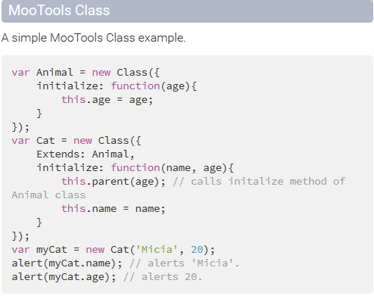
Modules intégrés
Classes:

Slide 7
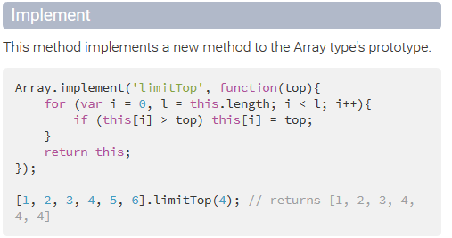
Modules intégrés
2. Tableaux:

Slide 8
Sommaire
Introduction
Modules intégrés
Syntaxe
Conclusion (Avantages / Inconvénients)

Slide 9
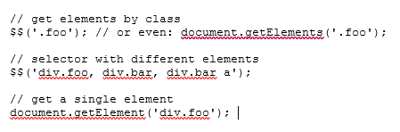
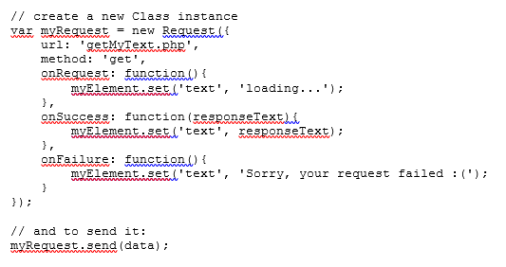
syntaxe
Manipulation du DOM :
AJAX :

Slide 10
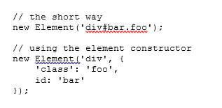
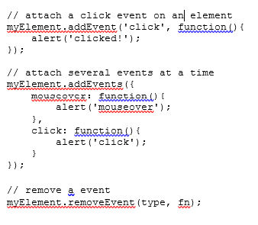
syntaxe
Création d’un élément :
Evenements :

Slide 11
Sommaire
Introduction
Modules intégrés
Syntaxe
Conclusion (Avantages / Inconvénients)

Slide 12
Conclusion
Avantages :
Gratuit (Open-Source)
Utilisé par 5% des sites web ➔ 2° au classement
Syntaxe plus proche du JS (simple à apprendre)
Faiblesses :
Lenteur au niveau performance (mais téléchargement personnalisable pour garantir une meilleur perf)
Nouveauté (version 1.6.0) ➔ Classe « thenable ».

